Slide 1
期末考试须知
Teacher：Li Jiya

Slide 2
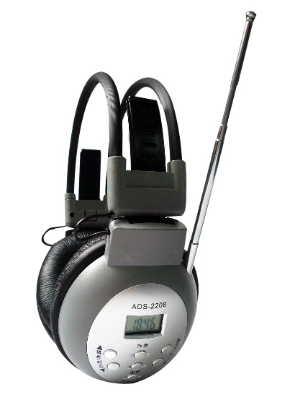
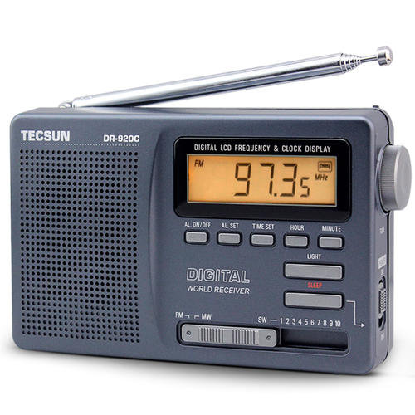
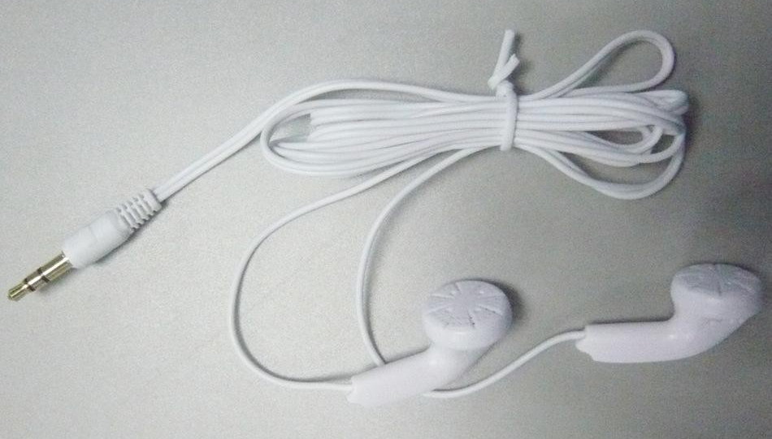
必备考具
1. 黑色水笔+ 2B铅笔 + 橡皮
2. 调频耳机 或者 调频收音机带耳机线 （校园频率：FM 86.5）

Slide 3
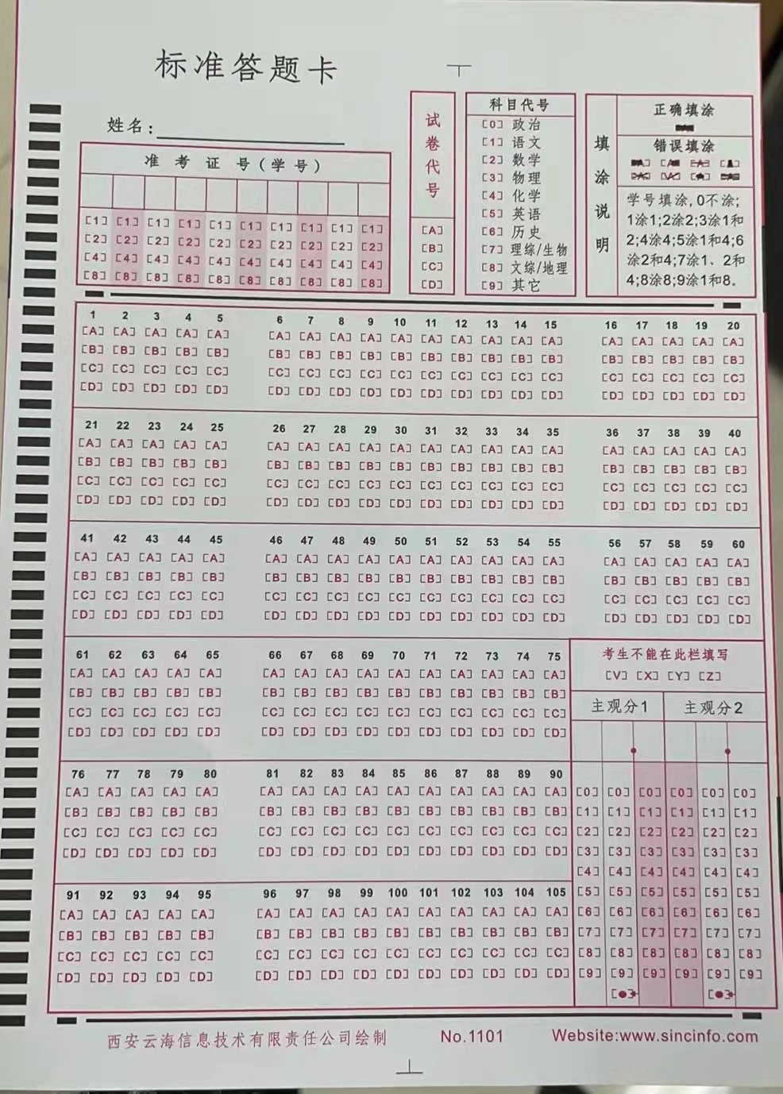
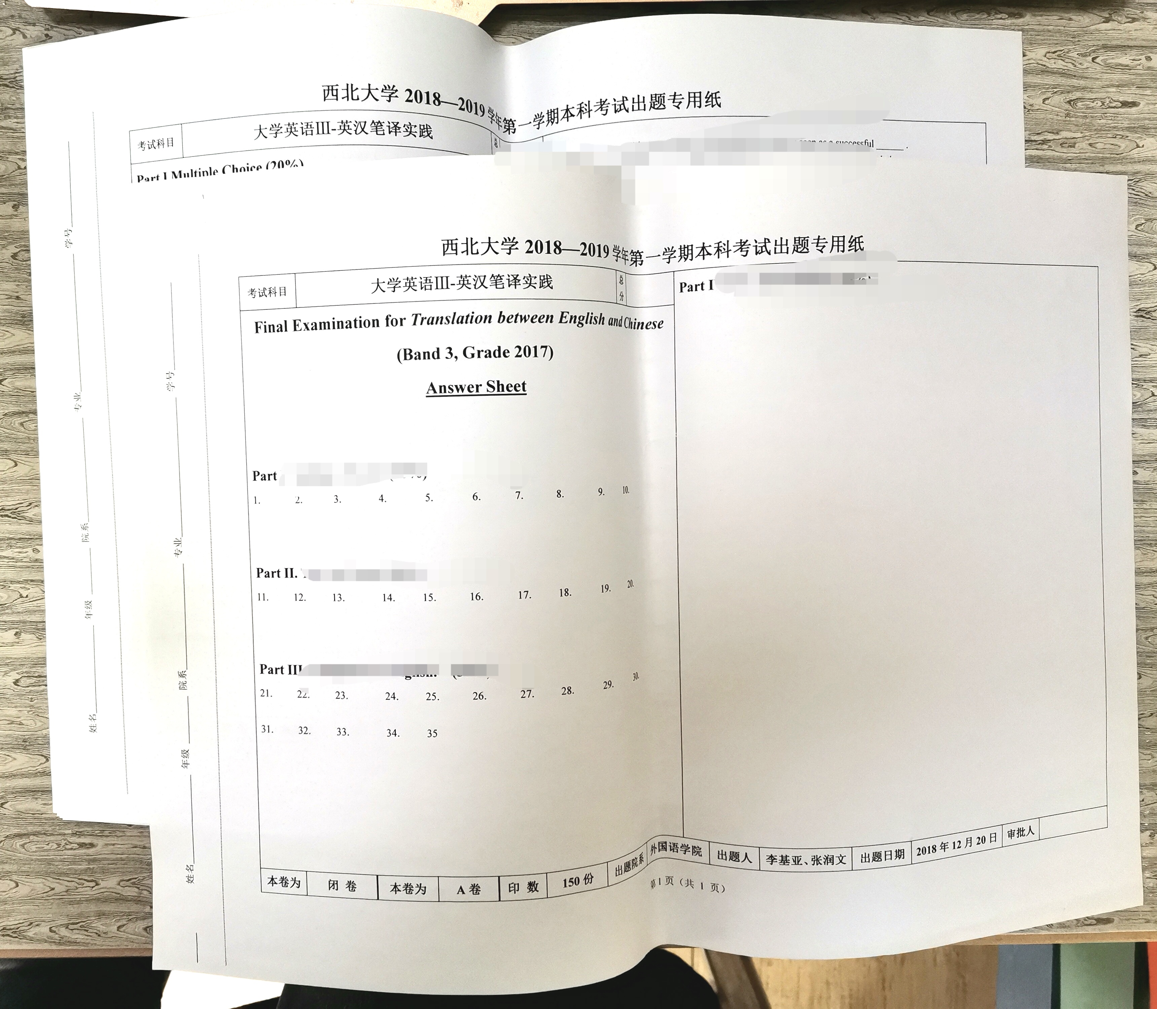
试卷须知
试卷包含三部分：
1.答题卡（涂写个人信息和客观题答
案）
2. 试卷 （试题，仅供考试，不可写主
观题的答案。背面空白处可
以做草稿。）
3. 答题纸 Answer Sheet（手写翻译或者
作文等主观题答案）
1.答题卡
2.试卷
3.答题纸

Slide 4
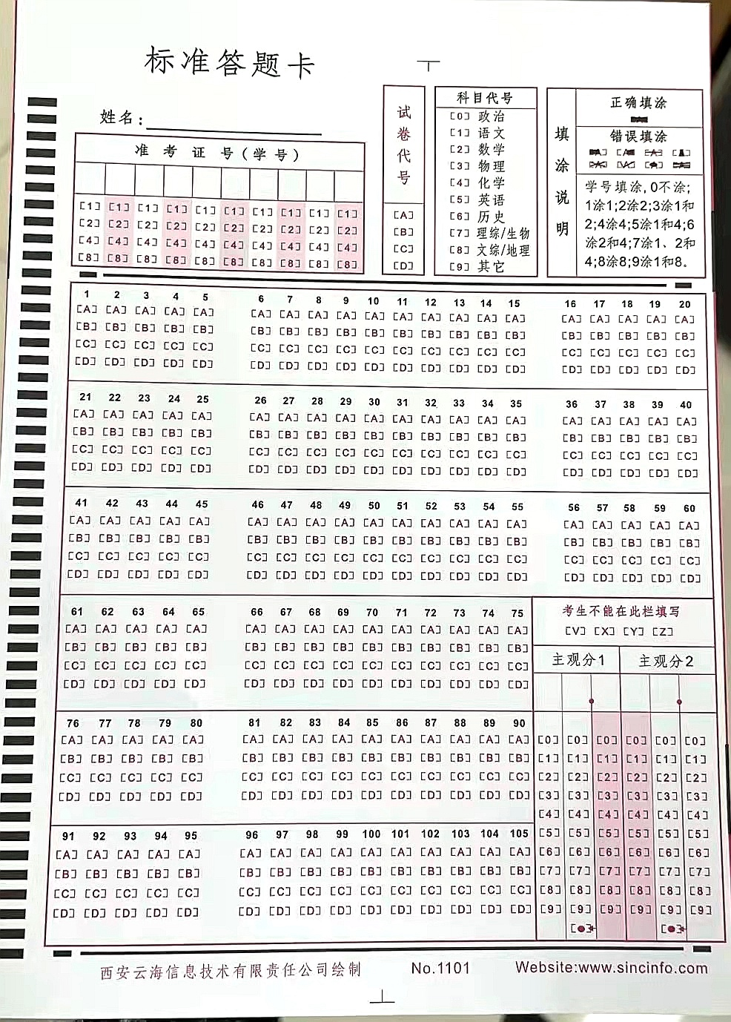
答题卡的填涂
1. 姓名和学号用黑色水笔填写。
2. 学号数字用2B铅笔填涂
0--不涂
1、2、4、8--直接涂数字
3--涂1+2
5--涂1+4
6--涂2+4
7--涂1+2+4
9--涂1+8
此处写上院系 专业
【1】
【2】
【1】
【2】
【1】
【4】
【1】
【4】
【2】
【4】
【2】
【4】
【1】
【2】
【4】
【1】
【2】
【4】
【1】
【8】
【1】
【8】

Slide 5
答题卡的填涂
3.试卷代号涂“A”
4. 科目代号涂“【5】英语”
【A】
【5】英语

Slide 6
试卷和答题纸
1. 试卷第一页和答题纸侧边的个人信息（姓名、年级、院系、专业、学号）需要填写完整，用黑色水笔填写。
2. 答题纸取下来，将主观题写在上面。主观题写在试卷上无效。
3. 交卷交三份：答题卡、试卷、答题纸。试卷不可以带走。
试卷
答题纸

Slide 7
考试流程
1. 考试前调试好耳机，上好电池，或者充满电。带上备用电池，确保
不会中途没电。
2. 确定考试的教室，不要跑错考场。迟到15分钟，将不被允许参加考
试。
3. 提前15分钟到考场，关闭手机放在书包里，按监考老师要求，将不
必要的文具和书包放在指定位置上。
4. 将答题卡、试卷和答题纸清点好，认真填涂信息，避免出错。考试结束后，将答题卡、试卷和答题纸上交，不能带走试卷。

Slide 8

预祝考试顺利
Good luck.

